Slide 1
Circulaire economie
Consumptie
Les 5.

Slide 2
Vandaag
Weekoverzicht
Vorige week
Doel(en)
Reststromen wat moeten we ermee

Slide 3
1.. Periode overzicht

Slide 4
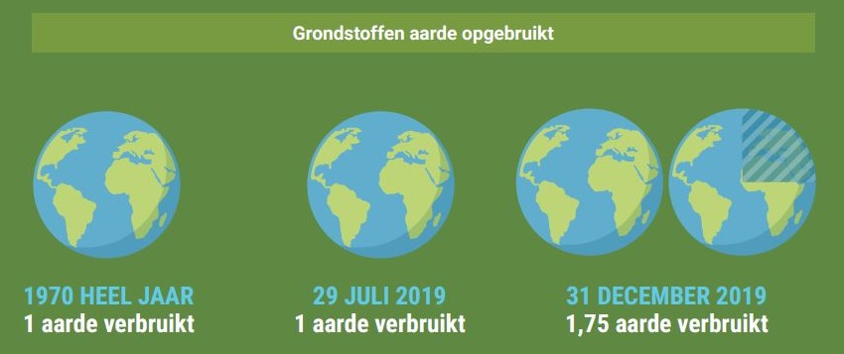
2. Vorige week
Je kan uitleggen wat het begrip schaarste betekend
Je kan voorbeelden benoemen van schaarste
Je kan uitleggen wat draagkracht betekend
Je kan uitleggen wat de draagkracht van de wereld is

Slide 5
De economie…
Interacties tussen mens, klimaat en natuur hebben dus ook invloed op onze economie.

Slide 6
3. Doelen
Je weet wat er in de economie wordt bedoeld met het begrip consumptie
Je kan uitleggen wat er wordt bedoeld met een wegwerpmaatschappij
Je kan uitleggen wat er wordt bedoeld met een linieare economie
Je kan enkele voorbeelden benoemen om anders om te gaan met consumptie

Slide 7
Afval of reststroom
In de ideale circulaire wereld bestaat afval niet en hierdoor het woord afval ook niet meer. In de circulaire economie wordt er daarom gesproken over reststromen.
Welke reststromen heb jij vandaag bij je?
Wat kan je er anders mee doen dan weggooien?

Slide 8
Situatie in de huidige economie
Consumptie is het besteden van inkomsten aan goederen en diensten..
Meer consumptie, betekend over het algemeen meer productie..

Slide 9
Consumptie is het besteden van inkomsten aan goederen en diensten..

Slide 10
Dumpen van afval
Van autowrakken, bouw- en drugsafval tot picknickresten en verpakkingen.
Zwerfafval tussen de 50 tot 300 miljoen kilo per jaar.
Zorgt voor schade in de natuur, maar ook tot economisch kosten alleen Staatsbosbeheer kost dit 0,5 miljoen euro per jaar.
Notes:
Het dumpen van afval is een groeiend probleem. Een inventarisatie onder onze boswachters laat zien dat het aantal dumpingen in de natuur de afgelopen 10-15 jaar geleidelijk is gestegen. De boswachters vinden autowrakken, bouw- en drugsafval, maar ook steeds meer zwerfvuil, zoals picknickresten en meeneemverpakkingen van eten en drinken. Schattingen over zwerfafval lopen inmiddels uiteen van 50 tot 300 miljoen kilo per jaar. De schade voor de natuur is aanzienlijk, net als de kosten om alles op te ruimen. Kosten die veelal voor rekening komen van de terreinbeheerders. Staatsbosbeheer schat de totale jaarlijkse kosten voor schoonmaak op ongeveer een 0,5 miljoen euro.
Previous
Next

Slide 11
Consumptie in de lineaire economie
We maken, gebruiken en gooien grondstoffen uiteindelijk weg. Ook wel de wegwerpmaatschappij.
Op naar een nieuwe manier van omgaan met grondstoffen, dit vraagt om creativiteit en een andere manier van denken….

Slide 13
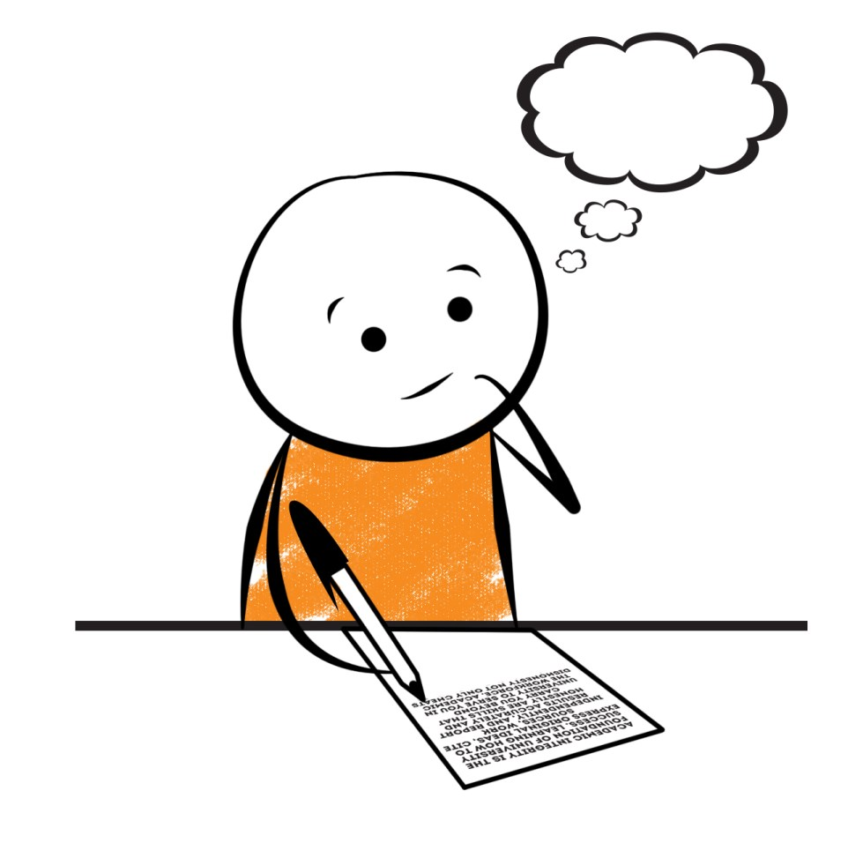
Opdracht R-strategie
Hoe: Klas wordt in groepen verdeeld
Hulp: Eigen creativiteit
Uitkomst: Drie nieuwe creatieve manieren om met een reststroom om te gaan.
Tijd: 30 minuten
Klaar: IBS, leerarrangementen, etc. etc.
Wat: Verzin drie nieuwe toepassingen voor het product dat jullie groep heeft gekregen als reststroom
Reduce
Re-use
Recycle
LET OP DE TIJD!

Slide 14
De 3’R’s
De R-strategie, een makkelijke tool om circulair te worden.
Volgorde is belangrijk
Probeer zo min mogelijk te gebruiken. Denk aan water, energie etc
Als we het moeten gebruiken, kijk of het herbruikbaar is. Extreem: badwater voor wasmachine
Als we het niet kunnen hergebruiken, gebruik dan de grondstoffen opnieuw om te produceren.

Slide 15
Van luier naar bloempot

Slide 16
3. Doelen
Je weet wat er in de economie wordt bedoeld met het begrip consumptie
Je kan uitleggen wat er wordt bedoeld met een wegwerpmaatschappij
Je kan uitleggen wat er wordt bedoeld met een linieare economie
Je kan enkele voorbeelden benoemen om anders om te gaan met consumptie

